Slide 1


主 讲: 罗婷婷

Slide 2
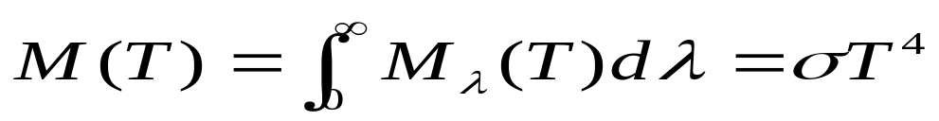
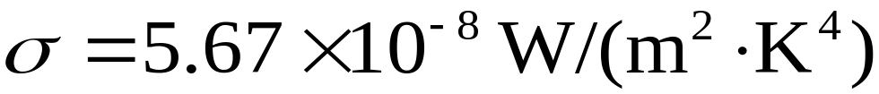


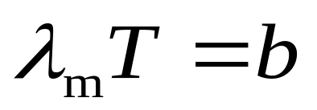

量子物理基础
一、黑体辐射
根据黑体辐射实验得出黑体辐射的两条定律：
(1)斯特藩-玻耳兹曼定律
黑体的辐出度与黑体的绝对温度四次方成正比：
斯特藩常数
热辐射的功率随着温度的升高而迅速增加。
(2)维恩位移定律
对于给定温度T ，黑体的单色辐出度 有一最大值,其对应波长为 。
峰值波长
热辐射的峰值波长随着温度的增加而向着短波方向移动。

Slide 3
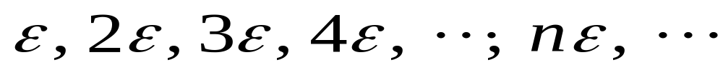
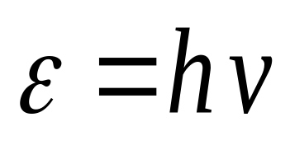
二、普朗克的能量子假说
辐射黑体中分子和原子的振动可视为线性谐振子，这些线性谐振子可以发射和吸收辐射能。这些谐振子只能处于某些分立的状态，在这些状态下，谐振子的能量不能取任意值，只能是某一最小能量ε 的整数倍
n为整数，称为量子数
对频率为ν 的谐振子,
最小能量(能量子) ε 为:

Slide 4
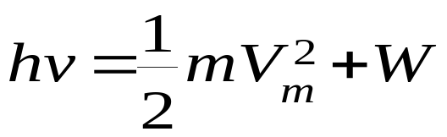
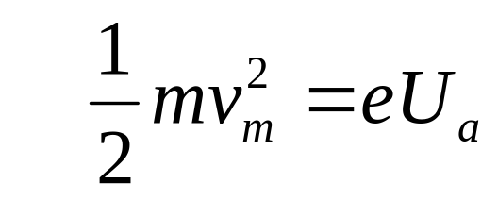
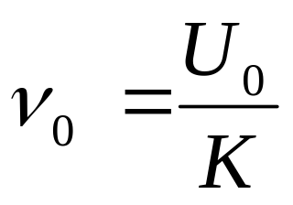
三、爱因斯坦光量子假说
1、爱因斯坦光量子假说
1)一束光是一束以光速运动的粒子流，这些粒子称为光量子(光
子)Photon
2）对于频率为ν 的单色光,每个光子的能量:
2、爱因斯坦光电效应方程
当频率为ν 光照射金属时，一个电子整体只吸收一个光子
根据能量守恒:
W ：逸出功
1)饱和光电流强度 I_{m}与入射光强成正比(ν不变).
I_{m}＝n_{e}eu
2)光电子的最大初动能随入射光的频率的增大而增大.
截止电压(遏止电势差） Ua
(可利用此公式，用测量遏止电势差的方法来测量光电子的最大初动能)
(3)只有当入射光频率ν大于一定的红限频率ν0时,才会产生光电效应.
(4)光电效应是瞬时发生的.

Slide 5
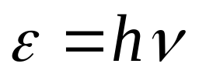
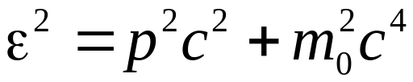
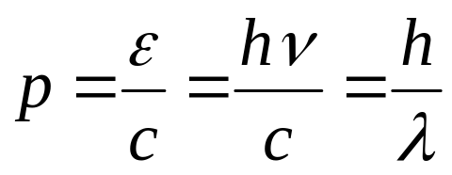
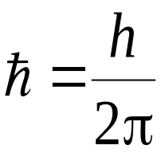
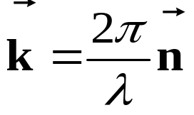

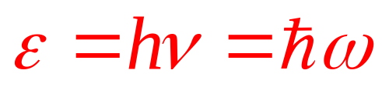
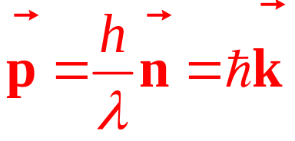
3、光的波粒二象性
描述光的波动性：波长 λ，频率 ν
描述光的粒子性：能量 ε ，动量P
每个光子的能量
按照相对论的质能关系
因此光子无静质量 m₀=0
光子的动量
引入
光具有“波粒二象性”
A)在有些情况(干涉、衍射、偏振等)下，光显示出波动性
B)在另一些情况下(热辐射、光电效应等),显示出粒子性

Slide 6
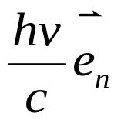
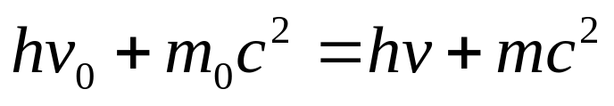
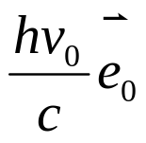
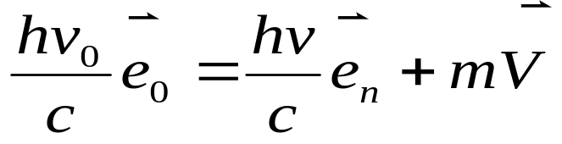
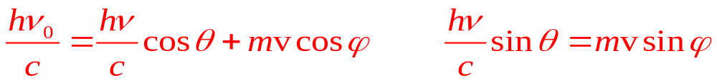

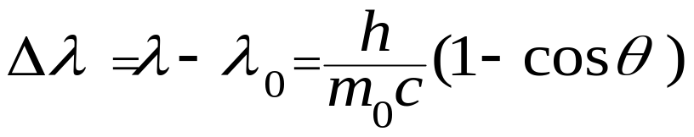
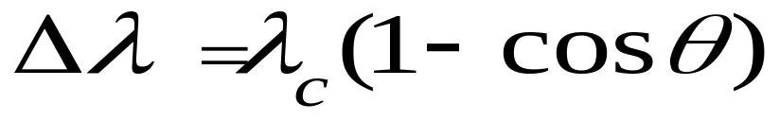
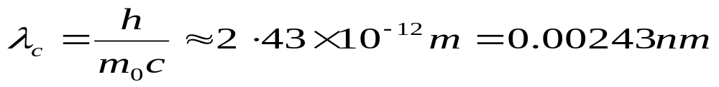
四、康普顿效应
物理本质：入射光子与自由电子的完全弹性碰撞
受原子核束缚较弱
近似自由
外层
电子
静止的自由 电子
动能＜＜光子能量
近似静止
碰撞过程中能量守恒
碰撞过程中动量守恒
θ
e
ϕ
消去ϕ 与V 可得, 散射使波长的偏移量为:
电子的康普顿波长:
1.波长改变量与散射物质无关
2.原子量较小的物质康普顿效应明显

Slide 7
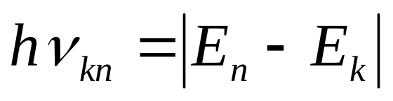
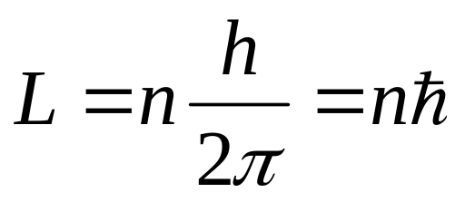
五、玻尔的氢原子理论
1、定态假设:原子系统内存在一系列的不连续的能量状态，处于这些状态的原子，其相应的电子只能在一定的轨道上作绕核圆周运动，但不辐射能量。这些状态称为原子系统的稳定态，相应的能量分别取不连续的量值 E1,E2,E3,……(E1<E2<E3<……..)
2、量子化跃迁频率假设:原子能量的改变是由于吸收或辐射光子的结果，或是由于碰撞的结果，而能量的改变也只能是从一个稳定态跃迁到另一个稳定态，即能量的改变量不是任意连续的。当原子中某一轨道上的电子，从该稳定态跃迁到另一稳定态时，其辐射或吸收的单色光的频率为
3、轨道角动量量子化假设
原子中电子绕核作圆周运动的轨道角动量 L（动量矩L）只有取 h／2π的整数倍的定态轨道是可能存在 的。即
主量子数，n＝1，2，3，……….

Slide 8
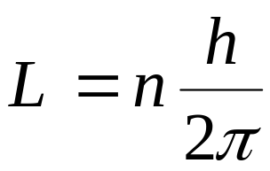
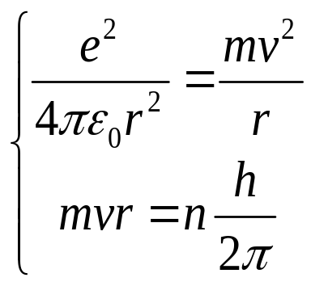
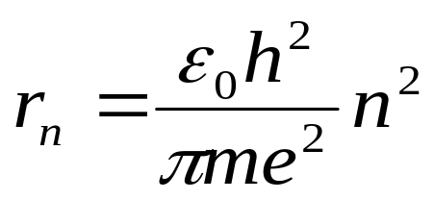
4、氢原子轨道半径和能量计算
（1） 轨道半径
玻尔假定电子绕核运动的轨道角动量满足量子化条件
同时又假定库仑定律，牛顿定律在他的原子中仍然成立，即有
联立求得
稳定的轨道半径 r 正比于主量子数n的平方，即轨道是不连续的
(记)

Slide 9
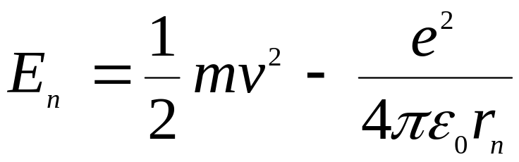
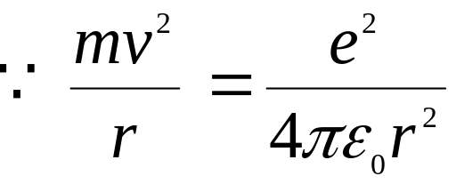
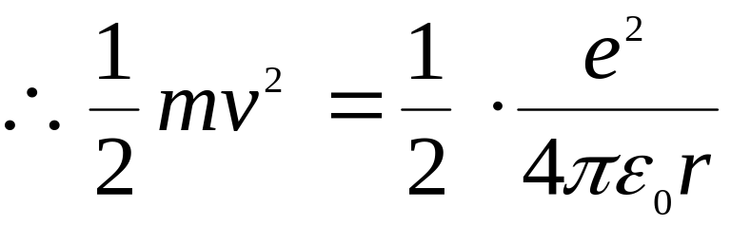
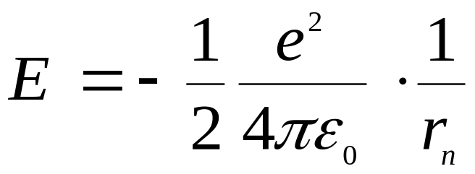
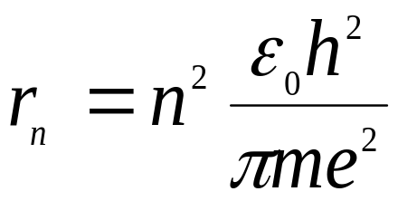

当n=1时，得r₁=5.29177×10⁻¹¹m ≈ 0.53A⁰
通常称此数为第一玻尔半径
(记)
（2）原子能级的概念
按照经典理论，电子在轨道上运动时，具有电势能和动能，因此电子在某一轨道运动时，其总能量为
故此轨道总能量为
将 所满足量子化条件
代入

Slide 10
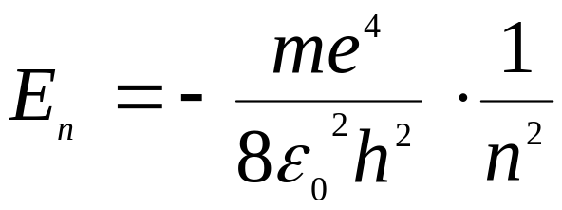

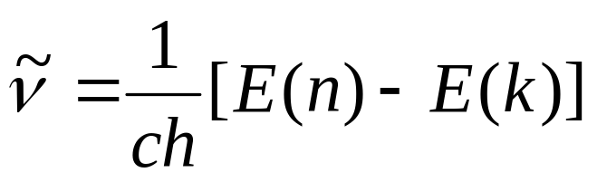
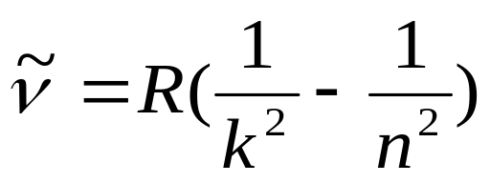
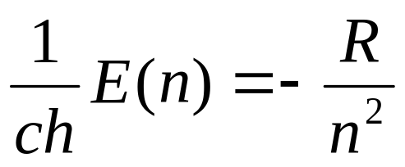
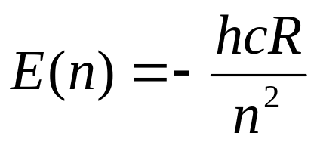
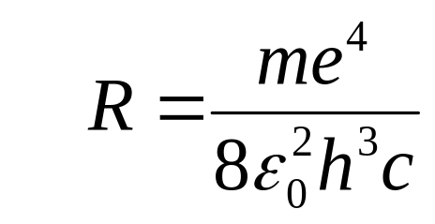
(记)
这说明原子系统的能量是不连续的，量子化的。
这种量子化的能量值称为原子的能级。
或者由
5、 里德伯常数的计算
由上面两式，得

Slide 11
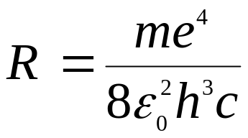

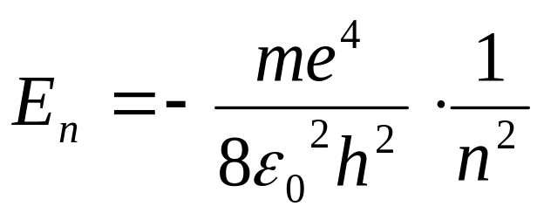
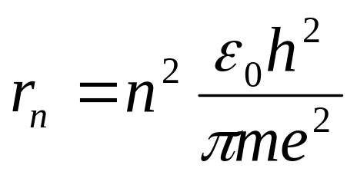
将 e,m之值,及常数 ε₀ ，h，c 的值代入可算得
与实验值 R＝1.096776×10⁷ m^{－1} 吻合得很好
6、 氢原子的能级跃迁和氢原子光谱
(1)基态和激发态
根据玻尔的量子化跃迁频率假设,我们可以看到光谱项是与一定的能级相当的。
当 n=1 时，能量最小，电子也离核最近。由能量最低原理知,这时原子系统最稳定。原子处于能量最低的状态称为基态。

Slide 12
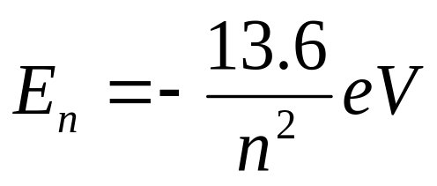
E₁＝－13.6 eV
(记)
当n＝2，3，4……时，即原子处于高能态时是不稳定的,它终会释放多余的能量而跃迁到低能态,故称高能态为激发态
当n→∞时，E∞=0，这时电子已脱离原子核成为自由电子。
基态和各激发态中电子都没脱离原子，统称束缚态。
能量在E∞=0以上时，电子脱离了原子，与这种状态对应的原子称电离态，（此时认为电子的能量是连续的，不受量子化条件限制。）
电子从基态到脱离原子核的束缚所需要的能量称为电离能。
在通常情况下,原子总是处于基态的,只有它受到外界的作用,从外界获得足够的能量,才会从基态跃迁到激发态,这说明原子通常是稳定的

Slide 13


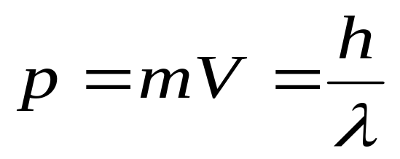
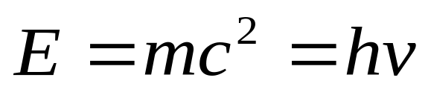
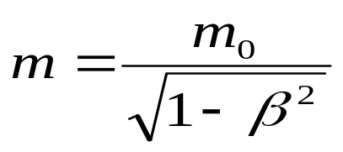
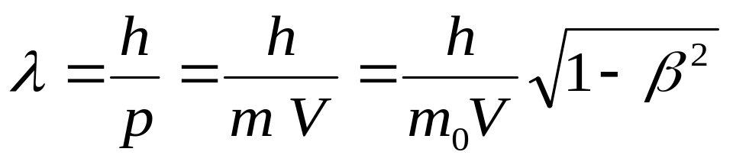
六、德布罗意假设
（一）德布罗意假设：
不仅光具有波粒二象性，一切实物粒子(电子、原子、分子等)也都具有波粒二象性; 具有确定动量 P 和确定能量 E 的实物粒子相当于频率为 和波长为 的波, 满足：
这种和实物粒子相联系的波称为德布罗意波或物质波。
（二）德布罗意波长

Slide 14
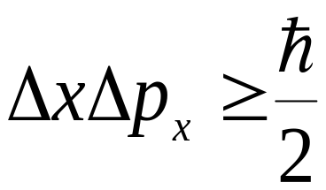
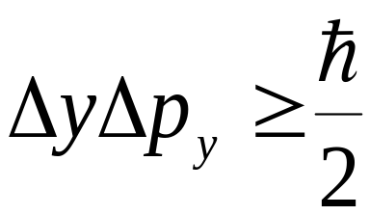
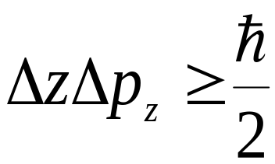

七、测不准关系
(1) 坐标与动量的不确定关系
由于微观粒子具有波动性，它在空间各点出现的概率是按波动规律分布的。对于微观粒子不能同时用确定的位置和确定的动量来描述
---------- 微观粒子的“波粒二象” 性的具体体现
(2) 时间与能量的不确定关系
即，如果测量光子的时间精确到Δt，则测得光子能量的精度就不会好于 ΔE。

Slide 15




微观粒子的状态可以用波函数来描写，而波函数随时间的演化，遵从薛定谔方程.
八、波函数
1.波函数统计解释
t 时刻粒子出现在空间某点 r 附近体积元 dV 中的概率，与波函数模的平方及 dV 成正比。
概率密度：
单位体积内粒子出现的概率
2、波函数满足的条件
粒子在整个空间出现的总概率等于1 , 即
波函数归一化条件
波函数满足的标准化条件：单值、连续、有限

Slide 16










九、一维定态薛定谔方程
条件：若势能 E_{P} (x) 与 t 无关，仅是坐标的函数
概率密度：
定态：微观粒子在空间各处出现的概率与时间无关
十、一维无限深势阱
（ x <0, x >a)
（ 0 < x < a ）
0
a
x
量子数：n = 1 ， 2 ，…

Slide 17


11

Slide 18


Slide 19


练习三十八 量子物理基础（一）
以一定频率的单色光照射在某种金属上，测出其光电流曲线在图中用实线表示，然后保持光的频率不变，增大照射光的强度，测出其光电流曲线在图中用虚线表示．满足题意的图是
答案：B

Slide 20





光电效应（photoelectric effect）
金属及其化合物在光波的照射下发射电子的现象称为光电效应，所发射的电子称为光电子(photoelectron)
逸出功
产生光电效应条件条件
（截止频率）
光强越大，光子数目越多，即单位时间内产生光电
子数目越多，光电流越大.（ 时）
光子射至金属表面，一个光子携带的能量 将一
次性被一个电子吸收，若 ，电子立即逸出，
无需时间积累（瞬时性）.

Slide 21
光电效应（photoelectric effect）
光电效应的实验规律
（1） 饱和光电流强度 I_{m}与入射光强成正比（ν不变）。
GD
光
当光电流达到饱和时，阴极K上逸出的光电子全部飞到了阳极A上。
K
A
单位时间内从金属表面逸出的光电子数和光强成正比。
n_{e} ∝ I _{ϕ}
G
V
即I_{m}＝n_{e}eu

Slide 22




截止电压U_{a}与入射光频率 ν 呈线性关系
实验表明，截止电压与光的强度无关，但与光频率成线性关系，
U
Cs
Na
k：与金属材料无关的普适常数,
U₀：对同一金属是一个常量，不同金属U₀不同。
O
把 代入上式可得
从金属表面逸出的最大初动能, 随入射光的频率v 呈线性增加。

Slide 23
（2） 光电子的最大初动能随入射光的频率的增大而增大
截止电压(遏止电势差）
i_{m2}
当电压 U =0 时，光电流并不为零；只有当两极间加了反向电压 U=－U_{a} <0时，光电流才为零。此电压称为截止电压(遏止电势差)。
I₂>I₁
i_{m1}
-Ua
U
这表明：从阴极逸出的光电子必有初动能 (指光电子刚逸出金属表面时具有的动能)。则对于最大初动能有
(记)
光电子的最大初动能与入射光强无关。
(可利用此公式，用测量遏止电势差的方法来测量光电子的最大初动能)

Slide 24
(3) 只有当入射光频率ν大于一定的红限频率ν₀时，才会产生光电效应。
当入射光频率 ν 降低到 ν₀ 时，光电子的最大初动能为零。若入射光频率再降低，则无论光强多大都没有光电子产生，不发生光电效应。ν₀ 称为这种金属的红限频率(截止频率)(cut-off frequency) 。
（4）光电效应是瞬时发生的
实验表明，只要入射光频率 ν>ν₀，无论光多微弱，从光照射阴极到光电子逸出，驰豫时间不超过10⁻⁹s，无滞后现象。

Slide 25

光电效应的实验规律
光电效应实验装置
光电效应伏安特性曲线
I
m
光 强 较 强
遏
止
电
压
饱
和
电
流
A
K
光 强 较 弱
O
O
I
s
O
O
O
O
G
V
B
U
O
U
O
O
a
遏止电压与入射光的频率成线性关系，与光的强度无关。
光的频率不变，增大照射光的强度
I_{m}=n_{e}eu S_{φ}=n _{φ} hv
式中I_{m}是饱和电流，u是电子定向运动的速度，n_{e}光电子数；S_{φ}是光强，n_{φ}是光子数。
I_{m} ∝ S_{φ}
n_{e} ∝ n _{φ}
∴ 频率不变，光强 S 增大时，则光子数必须增大，从而光电子数也随之增大，则光电流I增大。

Slide 26


2. 康普顿效应的主要特点是 ［ ］
(A) 散射光的波长均比入射光的波长短，且随散射角增大而减小，但与散射体的性质无关．
(B) 散射光的波长均与入射光的波长相同，与散射角、散射体性质无关．
(C) 散射光中既有与入射光波长相同的，也有比入射光波长长的和比入射光波长短的.这与散射体性质有关．
(D) 散射光中有些波长比入射光的波长长，且随散射角增大而增大，有些散射光波长与入射光波长相同．这都与散射体的性质无关．

Slide 27
康普顿效应
物理本质：入射光子与自由电子的完全弹性碰撞
受原子核束缚较弱
近似自由
外层
电子
静止的自由 电子
动能＜＜光子能量
近似静止
碰撞过程中能量守恒
碰撞过程中动量守恒
θ
e
ϕ
消去ϕ 与V 可得, 散射使波长的偏移量为:
电子的康普顿波长:
1.波长改变量与散射物质无关
2.原子量较小的物质康普顿效应明显

Slide 28











3. 在光电效应实验中，测得某金属的遏止电压|U_{a}|与入射光频率v的关系曲线如图2所示，由此可知该金属的红限频率v₀=___________Hz；逸出功A =____________eV．
根据光电效应方程
遏止电势差和入射光频率的关系

Slide 29













4. 如图3所示，一频率为v的入射光子与起始静止的自由电子发生碰撞和散射．如果散射光子的频率为v′，反冲电子的动量为p，则在与入射光子平行的方向上的动量守恒定律的分量形式为____________________________．
能量守恒
动量守恒
光子
光子
电子
电子

Slide 30



5. 光电管的阴极用逸出功为W = 2.2 eV的金属制成，今用一单
色光照射此光电管，阴极发射出光电子，测得遏止电势差为
| Ua | = 5.0 V，试求：
(1) 光电管阴极金属的光电效应红限波长；
(2) 入射光波长．（普朗克常量h = 6.63×10-34 J·s，
基本电荷e = 1.6×10-19 C）
逸出功
根据光电效应方程

Slide 31





6. 用波长λ₀ =1 Å的光子做康普顿实验．
(1) 散射角φ＝90°的康普顿散射波长是多少？
(2) 反冲电子获得的动能有多大？
（普朗克常量h = 6.63×10-34 J·s， 基本电荷e = 1.6×10-19 C）
λ0：入射波波长，λ：散射波波长，ϕ：散射角-散射方向与入射方向之间的夹角，m0: 是电子的质量
康普顿散射光子波长改变： 

Slide 32

练习三十九 量子物理基础（二）
氢原子光谱的巴耳末线系中谱线最小波长与最大波长之比为
(A)7/9． (B)5/9．
(C) 4/9． (D) 2/9．

Slide 33

2.在气体放电管中，用能量为12.1eV的电子去轰击处于基态的氢原子，此时氢原子所能发射的光子的能量只能是：
（A）12.1eV； （B）10.2ev；
（C）12.1eV、10.2eV、1.9eV；（D） 12.1eV、10.2eV、3.4eV
分析：氢原子各能级能量：
n=1，E1＝-13.6eV
n=2，E2＝-3.4eV
n=3，E3＝-1.5eV
n=4，E4＝-0.85eV
12.1eV的电子可使：
自由态
连续区
n= ∞
0
激发态
n=5
-0.54
n=4
-0.85
n=3
-1.51
n=2
-3.39
基态
n=1
-13.6eV
答案：C

Slide 34








3.在氢原子光谱中，赖曼系（由各激发态跃迁到基态所发射的各谱
线组成的谱线系）的最短波长的谱线所对应的光子的能量为
eV；巴耳末系的最短波长的谱线所对应的光子的能量为 eV
氢原子能级跃迁
布拉开系
与光谱系
帕邢系
巴耳末系
莱曼系

Slide 35


按照经典理论，电子在轨道上运动时，具有电势能和动能，因此电子在某一轨道运动时，其总能量为
故此轨道总能量为
将 所满足量子化条件
代入

Slide 36


Slide 37





4. 处于基态的氢原子吸收了13.06 eV的能量后，可激发到n =___
的能级，当它跃迁回到基态时，可能辐射的光谱线有______条．
处于基态的氢原子跃迁到n能级，所需要的能量
ｎ＝5
可能辐射的光谱线条数

Slide 38


5. 处于基态的氢原子被外来单色光激发后发出的光仅有三条谱线，问此外来光的频率为多少？ (里德伯常量R =1.097×107 m-1)
爱因斯坦的光子说已经指出：原子发光是以光子的形式发射的，光子的能量正比于它的频率。从能量守恒的角度来看，原子发射一个光子，能量就减少了，即从发射前的初态E_{k}，减少到未态能量E_{n}，即光的频率
解：由于发出的光线仅有三条谱线，按：
n =3 → k =2,n =3 → k =1,n =2 → k =1 各得一条谱线．
可见氢原子吸收外来光子后，处于n =3的激发态．
以上三条光谱线中，频率最大的一条是：

Slide 39



6. 当氢原子从某初始状态跃迁到激发能(从基态到激发态所需的能
量)为ΔE = 10.19 eV的状态时，发射出光子的波长是λ=4860 Å，试求该初始状态的能量和主量子数．(普朗克常量h =6.63×10-34 J·s，1 eV =1.60×10-19 J)
E₁＝－13.6 eV
该初始状态的主量子数为

Slide 40













练习四十 量子物理基础（三）
如图所示，一束动量为p的电子，通过缝宽为a的狭缝．在距离
狭缝为R处放置一荧光屏，屏上衍射图样中央最大的宽度d等于
(A) 2a2/R．
(B) 2ha/p．
(C) 2ha/(Rp)．
(D) 2Rh/(ap)．
单缝衍射
设焦距f,缝宽a和波长λ,缝屏之间距离就是透镜焦距f.
中央明纹线宽度为Δx₀
a

Slide 41
2. 不确定关系式表示在x方向上 ［ ］
(A) 粒子位置不能准确确定．
(B) 粒子动量不能准确确定．
(C) 粒子位置和动量都不能准确确定．
(D) 粒子位置和动量不能同时准确确定．
理论和实验都证明：波动性使微观粒子的坐标和动量（或时间和能量）不能同时取确定值。
由于微观粒子具有波动性，它在空间各点出现的概率是按波动规
律分布的，所以任一时刻粒子不具有确定的位置和确定的动量。
即，如果对光子的坐标值测量得越精确(Δx越小)，动量（ΔP_{x）}不确定性就越大；反之亦然。

Slide 42


质子质量数是1
a粒子中有2个质子，2个中子，质量数是4

Slide 43





(普朗克常量h =6.63×10-34 J·s，1 eV =1.60×10-19 J)
=0.0549nm

Slide 44

5. 能量为15 eV的光子，被处于基态的氢原子吸收，使氢原子电离
发射一个光电子，求此光电子的德布罗意波长．

Slide 45


Slide 46


练习四十一 量子物理基础（三）
波函数是概率函数，其模的平方描述粒子t 时刻在空间某点出现的概率。
而概率是相对值
找到粒子的概率和振幅的“绝对”大小无关，
只和相对大小有关！

Slide 47
微观粒子的状态可以用波函数来描写，而波函数随时间的演化，遵从薛定谔方程.
波函数
1.波函数统计解释
t 时刻粒子出现在空间某点 r 附近体积元 dV 中的概率，与波函数模的平方及 dV 成正比。
概率密度：
单位体积内粒子出现的概率
2、波函数满足的条件
粒子在整个空间出现的总概率等于1 , 即
波函数归一化条件
波函数满足的标准化条件：单值、连续、有限

Slide 48




2. 设粒子运动的波函数图线分别如图(A)、(B)、(C)、(D)所示，那
么其中确定粒子动量的精确度最高的波函数是哪个图？
答案：A

Slide 49




0
a
x
令
量子数：n = 1 ， 2 ，…

Slide 50



概率密度
答案：

Slide 51






量子力学中的氢原子问题
n=3,则角量子数l=0,1,2
则角量子数l=3

Slide 52



解：所谓归一化就是让找到粒子的概率在可能找到的所有区域内进
行积分，并使之等于100%，即
对我们的问题是
于是得到归一化的波函数

Slide 53



Slide 54

练习42 量子物理基础(五)
1. 氢原子中处于3d 量子态的电子，描述其量子态的四个量子数
(n， l，m_{l}，m_{s})可能取的值为
(A) (3，0，1， )． (B) (1，1，1， )．
(C) (2，1，2， )． (D) (3，2，0， )．
则3d 对应的n为3，l 为2，m_{l} 的值可为0、正负1、正负2，m_{s} 的值可取正负1/2.
答案：D

Slide 55

2. 直接证实了电子自旋存在的最早的实验之一是
(A) 康普顿实验． (B) 卢瑟福实验．
(C) 戴维孙－革末实验． (D) 斯特恩－革拉赫实验．
答案：D

Slide 56


3. 在原子的L壳层中，电子可能具有的四个量子数 (n，l，m_{l}，m_{s})
是
(1) (2，0，1， )． (2) (2，1，0， )．
(3) (2，1，1， )． (4) (2，1，-1， )．
以上四种取值中，哪些是正确的？
(A) 只有(1)、(2)是正确的． (B) 只有(2)、(3)是正确的．
(C) 只有(2)、(3)、(4)是正确的． (D) 全部是正确的．
L 壳层对应 n = 2
答案：C

Slide 57


4. 原子内电子的量子态由n、l、m_{l}及m_{s}四个量子数表征．当n、l、
m_{l} 一定时，不同的量子态数目为__________________；当n、l一
定时，不同的量子态数目为___________________；当n一定时，
不同的量子态数目为_______．
当n , l，m_{l} 一定时，m_{s} 可以有 2 种取值。当n、l一定时，
量子态由m_{l}有2l+1种取值，m_{s}有2种取值，共 (2l+1)*2种。
当n一定时，l可从0取值到 (n-1),共n种取值， 则量子态为
答案：2；2(2l+1)；2n²

Slide 58


5. 在主量子数n =2，自旋磁量子数 的量子态中，能够填充的
最大电子数是________．
n = 2 ,则可容纳最多的量子态为 2n²=8 ,又自旋量子数已定，则最多为 4.
答案：4

Slide 59

6. 锂(Z=3)原子中含有3个电子，电子的量子态可用(n，l，m_{l}，m_{s})
四个量子数来描述，若已知基态锂原子中一个电子的量子态为
(1，0，0， )，则其余两个电子的量子态分别为
(_____________________)和(________________________)．
电子填充顺序：
各轨道填充个数：s(2) p(6) d(10) f(14)

Slide 60


Slide 61


Slide 62


Slide 63


7. 钴(Z = 27 )有两个电子在4s态，没有其它n ≥4的电子，则在3d
态的电子可有_______个．
钴的电子组态为
答案：7

Slide 64


Slide 65

8. 为了表征原子的电子结构，常把电子所分布的壳层符号及壳层
上电子的数目组合起来称为电子组态．那么，对于原子序数
Z = 20的钙原子，当它处于基态时其电子组态应表示为
______________________________________．

Slide 66


练习43 新技术的物理基础
1. 如果(1)锗用锑(五价元素)掺杂，(2)硅用铝(三价元素)掺杂，
则分别获得的半导体属于下述类型：
(A) (1)，(2)均为n型半导体．
(B) (1)为n型半导体，(2)为p型半导体．
(C) (1)为p型半导体，(2)为n型半导体．
(D) (1)，(2)均为p型半导体．
答案：B

Slide 67




2. n型半导体中杂质原子所形成的局部能级(也称施主能级)，在能
带结构中应处于
(A) 满带中． (B) 导带中．
(C) 禁带中，但接近满带顶． (D) 禁带中，但接近导带底．
n 型
p 型
答案：D

Slide 68
3.按照原子的量子理论，原子可以通过自发辐射和受激辐射的方
式发光，它们所产生的光的特点是：
(A) 两个原子自发辐射的同频率的光是相干的，原子受激辐射的
光与入射光是不相干的．
(B) 两个原子自发辐射的同频率的光是不相干的，原子受激辐射的
光与入射光是相干的．
(C) 两个原子自发辐射的同频率的光是不相干的，原子受激辐射的
光与入射光是不相干的．
(D) 两个原子自发辐射的同频率的光是相干的，原子受激辐射的光
与入射光是相干的．
自发辐射：原子在没有任何外界作用下，自发辐射出光子，从高能级跃迁到低能级．这种过程与外界作用无关，各个原子的辐射都是自发地，独立地进行的，各光子的传播方向和频率、偏振态、初周相都可不同．
受激辐射：处于激发态的原子受到外来的能量为 hv₁₂ (满足hv₁₂ = E₂ – E₁)的光子刺激作用，从E₂跃迁到E₁，同时辐射出一个跟外来光子同频率，同周相，同偏振态，同传播方向的光子．这一过程称为受激辐射．
答案：B

Slide 69



Slide 70


4.太阳能电池中，本征半导体锗的禁带宽度是0.67 eV，它能吸收
的辐射的最大波长是_______．
(普朗克常量h =6.63×10⁻³⁴ J·s，1 eV =1.60×10⁻¹⁹ J)

Slide 71




5. 若锗用铟(三价元素)掺杂，则成为___ p ____型半导体．请
在所附的能带图中定性画出施主能级或受主能级．

Slide 72

6.产生激光的必要条件是______________________，激光的三个
主要特性是____________________________________________．
产生激光的必要条件是：粒子数反转分布
三个主要特性是：方向性好，单色性好因而相干性好，光强大
7. 激光器中光学谐振腔的作用是
(1)__________________________________________，
(2)__________________________________________，
(3)__________________________________________．
激光器中光学谐振腔的作用是
产生与维持光的振荡，使光得到加强
使激光有极好的方向性
使激光的单色性好

Slide 73



Slide 74


